Slide 1
Tickex
Tim: TG 06.1 TickEx
Ak. god. 2024./2025.

Slide 2
Sadržaj
Članovi tima
O projektu
Analiza i oblikovanje sustava
Funkcionalni/Nefunkcionalni zahtjevi
Specifikacija zahtjeva sustava
Arhitektura sustava
Korišteni alati i tehnologije
Organizacija rada
Iskustva
Zaključak

Slide 3
Članovi grupe
Karlo Bašić – voditelj tima, baze, backend, dokumentacija
Laura Barišić – backend, frontend, dokumentacija
Ivan Đurić – backend, testiranje, dokumentacija
Jure Herceg – baze, backend, dokumentacija
David Kovčo – backend, dokumentacija
Irma Zečević – frontend, dokumentacija
Notes:
Just list no need to elaborate in this stage!

Slide 4
O projektu
Stalna događanja u svijetu (glazbena, sportska, itd.)
Manjak jednostavnog načina za pregled i sudjelovanje
Cilj: aplikacija za jednostavnu i intuitivnu prodaju, razmjenu i aukciju karata za razne događaje
Svrha: olakšati pronalazak karata za događaje i kupovinu, omogućiti razmjenu karata, stavljanje karata na aukciju
Slične aplikacije: Ticketmaster, TicketSwap, StubHub
Prednost: Aukcija, razmjena, laka komunikacija s prodavačem, integrirano s vremenskom prognozom
Notes:
Navedite samo svoju viziju projektne ideje...

Slide 5
Pregled zahtjeva
FUNKCIONALNI ZAHTJEVI
OAuth login
Prikaz dostupnih oglasa za razmjenu/prodaju karata
Filtriranje oglasa
Prikaz vremenske prognoze pri pregledu karte
Stvaranje profila i uređivanje profila
Objavljivanje oglasa na stranici
Integracija sa katalogom glazbenika za glazbene događaje
Javljanje na oglas
Brisanje, pregled, uređivanje oglasa
Vraćanje svojih oglasa iz košarice
Stavljanje karata na aukciju
Upravljanje korisničkim računom
NEFUNKCIONALNI ZAHTJEVI
Vanjski servis za dohvat vremenske prognoze
Vanjski servis za dohvat podataka o glazbeniku
OAuth
Responzivni dizajn
Dostupnost sustava 90% vremena
Sustav treba proći 90% automatiziranih testiranja
Sustav treba raditi na većim web preglednicima

Slide 6
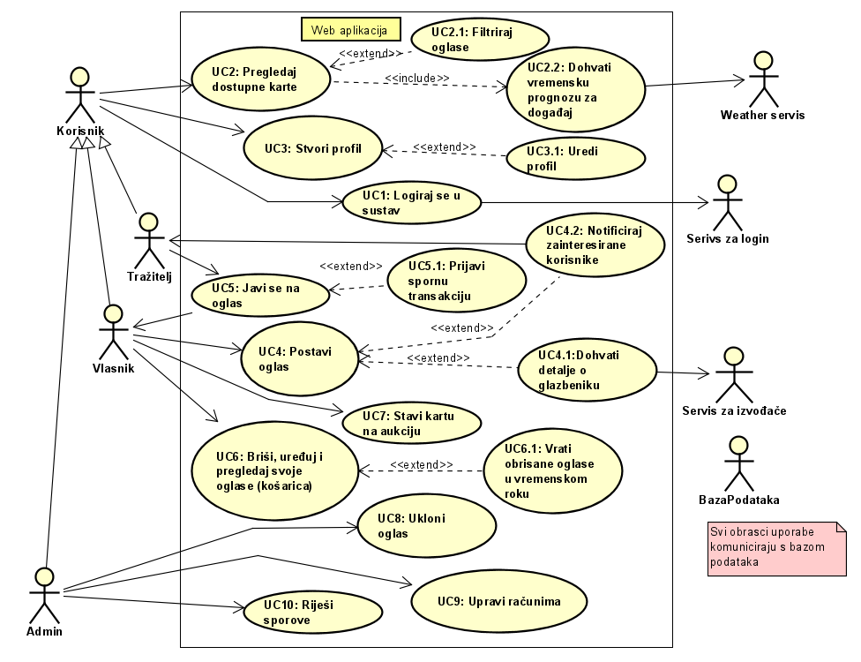
Specifikacije zahtjeva sustava
UML dijagram obrazaca uporabe

Slide 7
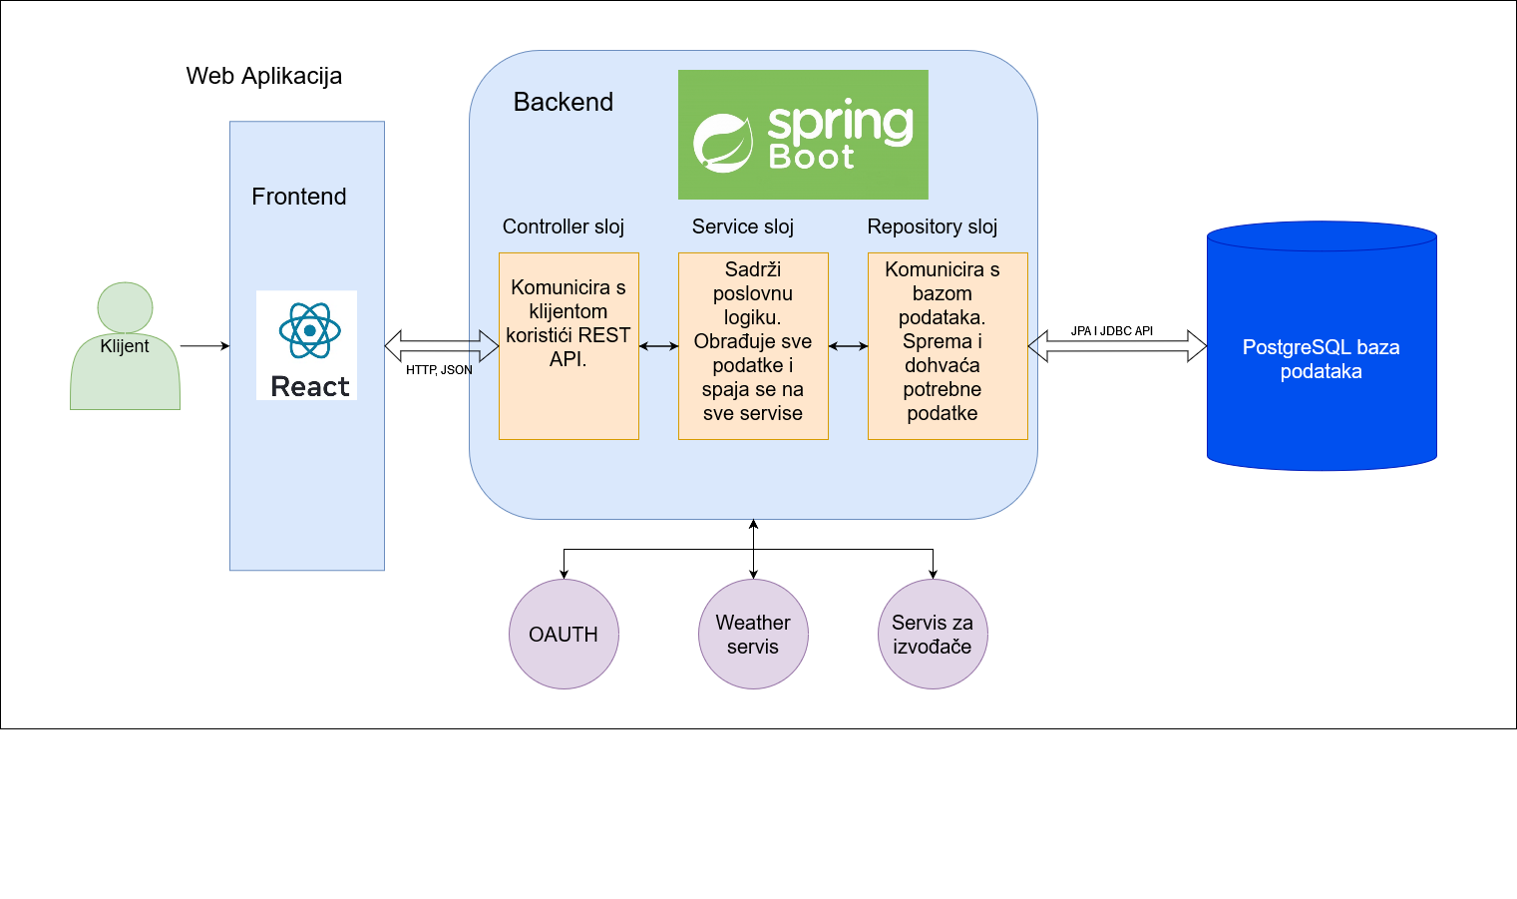
Arhitektura sustava
Slojevita arhitektura s podjelom: presentation layer (frontend), business logic layer (backend), data access layer (baza podataka)
Odvajanje brige, fleksibilnost, princip "podjeli pa vladaj„

Slide 8
Korišteni alati i tehnologije
Programski jezici
Java (verzija 22) – backend
JavaScript (verzija 20.14) - frontend
Radni okviri: Spring Boot, React, JPA
Baza podataka: PostgreSQL (verzija 16)
Razvojni alati: Visual Studio Code, Git
Alati za ispitivanje: Selenium
Puštanje aplikacije u pogon: plaforma Render

Slide 9
Organizacija rada
ČLAN | ZADATCI | ULOŽENO VRIJEME
Karlo Bašić | Baze, backend, dokumentacija | 73 h
Laura Barišić | Backend, frontend, dokumentacija | 100 h
Ivan Đurić | Backend, testiranje, dokumentacija | 105 h
Jure Herceg | Baze, backend, dokumentacija | 54 h
David Kovčo | Backend, dokumentacija | 52 h
Irma Zečević | Frontend, dokumentacija | 75 h
Neprogramski (organizacijski) zadaci
Organizacija komunikacije – WhatsApp, Discord
GitHub
Primijenjeni model životnog ciklusa
ad-hoc, vodopadni,….

Slide 10
ORGANIZACIJA RADA
Okvirna vremenska linija razvoja:
16.10.2024 – 21.20.2024
Funkcionalni/Nefunkcioni zahtjevi
Početni OAuth
21.10.2024. – 31.10.2024.
SpringBoot setup
Početna baza
31.10.2024. – 10.11.2024.
Završni Oauth
Dodavanje, objava, brisanje karata
Login stranica, početna stranica
Dijagram obrazaca uporabe, sekvencijski dijagrami
Dijagrami razreda
10.11.2024 – 15.11.2024.
Arhitektura sustava
Deployment

Slide 11
ORGANIZACIJA RADA
9.12.2024 – 19.12.2024
Intuitivno sučelje
19.12.2024. – 8.1.2025.
Spajanje s vremenskom prognozom
Kupnja ulaznica, ocjenjivanje korisnika
Uređivanje ulaznica
Brisanje karata
Uređivanje profila
Funkcionalnost razmjene
Stranica za razmjenu
Spajanje sa servisom za izvođače
Funkcionalnost aukcije
Notifikacije
Stranica za aukciju
Postavljanje ulaznica
8.1.2025. – 18.1.2025.
Odbijanje ponuda
Filtriranje oglasa
Stranica admina
Prijavljivanje korisnika
Dijagrami
Uređivanje oglasa
Prezentacija
Zaključak
Ispitivanje komponenti, tehnologije i sustava

Slide 12
Iskustva
Naučene nove tehnologije
Privid rada na stvarnom projektu
Učenje timskog rada i organizacije
Važnost komunikacije u timu

Slide 13
Zaključak
Naučene lekcije
Važnost usklađivanja članova tima
Ključnost dobre komunikacije između članova tima
Realistična vremenska raspodjela zadataka
Konzistentno praćenje dokumentacije tijekom semestra jer je vremenski zahtjevna
Detaljno definirati svaki zadatak na početku, čime se smanjuju buduće greške i pitanja
Važnost komunikacije backenda i frontenda
Stavljanje fokusa na funkcionalnost umjesto detalje

